Slide 1
Digit Recognizer
第15組
林蔚廷(F74001234)
陳昱成(F74002256)

Slide 2
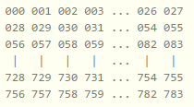
問題描述(1/2)
Data :
手寫數字灰階圖
數字0~9
高: 28 pixel，寬: 28pixel。總共: 784pxiel
Each pixel : 0~255

Slide 3
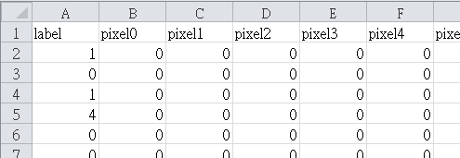
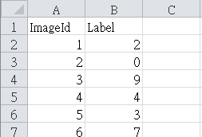
問題描述(2/2)
Data :
Train.csv : 42,000 rows, 785 columns(Label)
Test.csv : 28,000 rows, 784 columns
Submit
Test Data 的預估結果

Slide 4
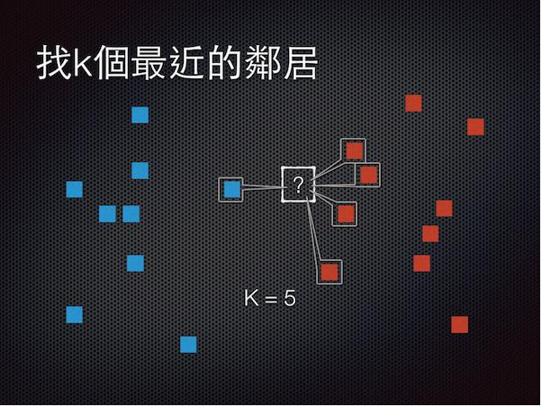
KNN
K Nearest Neighbor

Slide 5

Jaccard Distance
A(0111)和B(1011)
p ：樣本A與B都是1的維度的個數
q ：樣本A是1，樣本B是0的維度的個數
r ：樣本A是0，樣本B是1的維度的個數
s ：樣本A與B都是0的維度的個數
A與B的傑卡德相似係數表示為：
傑卡德距離: 1 - J

Slide 6
實作
Value > 100 : 1 ， Else : 0
對每筆Test做Jaccard Distance
取K筆距離最近
從K筆中取Label結果最多的

Slide 7
結果
K = 10，Score=0.96557
K = 1 ， Score=0.96829
K = 3 ， Score=0.96857

Slide 8
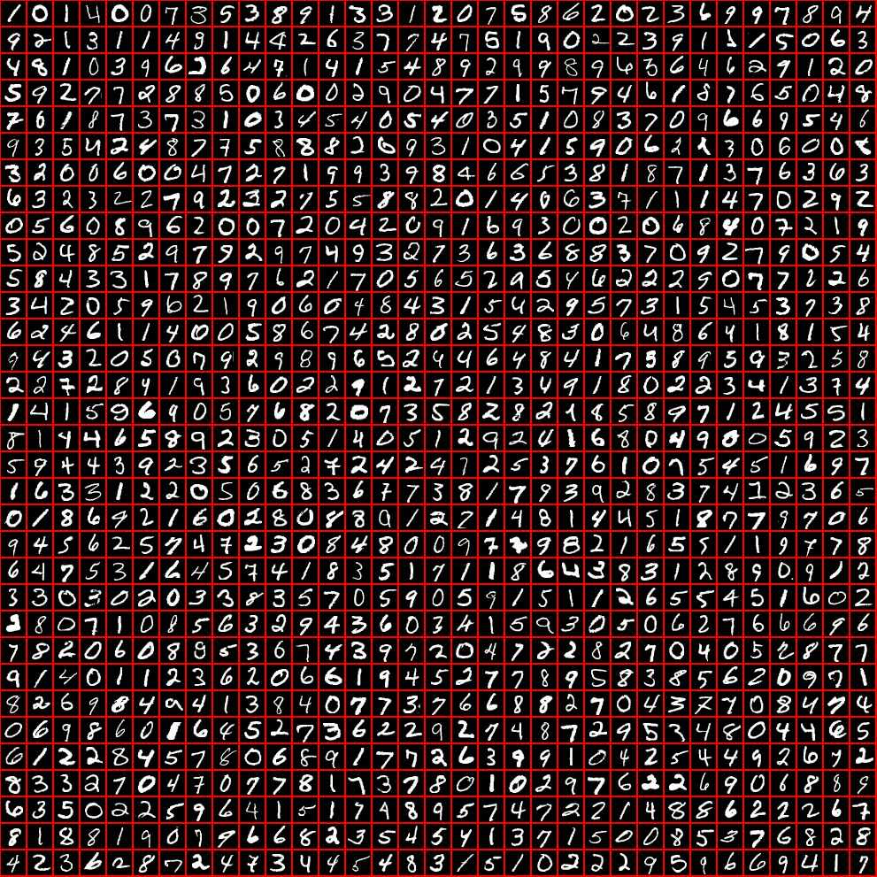

Slide 9
Q&A

